Slide 1



3D Visualization
The future of infotainment
Game Development Fundamentals
SoftUni Team
Technical Trainers
Software University
http://softuni.bg

Slide 2
Questions
sli.do #GameDevs

Slide 3

Q & A-s
1. Какво Ви е насочило към тази сфера?
2. Не сте ли се притеснявате, че изкуството е много рискова сфера за професия?
3. Какви пречки се срещат в началото?
4. Професионалния Ви път и работата Ви с едни от най-големите имена във видео-гейм индустрията.
5. Защо 3D визуализацията с game engines ще става все по-важна във всички аспекти на живота?
6. Кои индустрии имат най-голяма нужда от кадри за 3D визуализация?
7. Какви програми се използват в 3D индустрията?

Slide 4
2. Q & A-s
8. Откъде черпите вдъхновение?
9. Как са се променили технологиите в тази сфера откакто стартирах в тази индустрия?
10. Как се правят специалните ефекти в кино и video-game индустрията?
11. Къде най-много ги виждаме и колко често всъщност не забелязваме, че това което гледаме е работа на компютър?
12. Какво бихте казали за бъдещето и тези технологии?
13. Какво бихте препоръчали на тези, които биха искали да практикуват професия в тази сфера?
14. Съвети за начинаещи и как да се постигне успех в сфера с толкова много конкуренция?

Slide 5
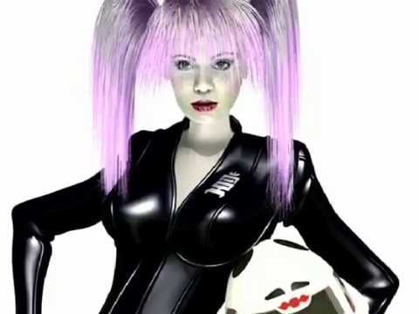

Slide 6
Защо 3D визуализацията ще става все по-важна
във всички аспекти на живота?
AR - Augmented Reality
VR - Virtual Reality
Virtual 3D Actors for movies and Video-games
Educational Application
Infotainment
Scientific Visualizations
AR Commerce

Slide 7
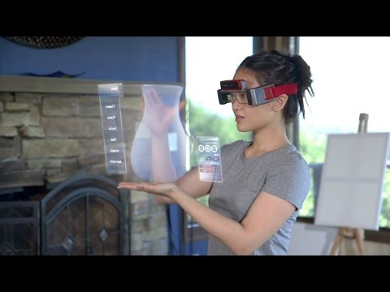
AR Glasses - “Hololens”

Slide 8
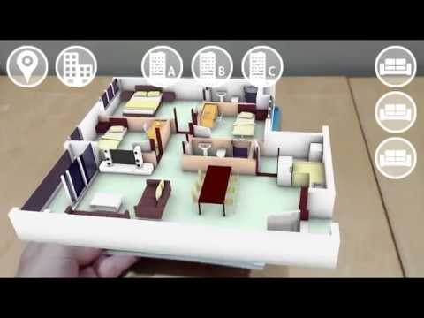
AR for Architectural Visualizations

Slide 9
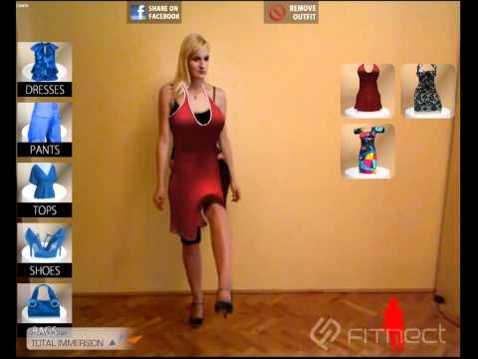
Augmented Reality for the Clothing industry

Slide 10
Какви програми се използват в 3D индустрията?
For 3D animation and modeling: Maya, 3DMax, Cinema 4D, MotionBuilder
Motion capture systems
For rendering: Mental Ray, Renderman
For 3D realistic sculpting: Z-Brush, MudBox, Substance Painter
For 2D painting, conceptual design and texture-making and UI web design: Adobe Photoshop, Adobe Illustrator, Corel Painter, 3D Painting programmes.
For post-production: Adobe AfterEffects, Adobe Premiere, Cinema 100, Final Cut Pro, Shake e.t.c
For AR, VR and Video-games making: Game Engines like - UNITY 3D, UNREAL, Cry Engine. Frosbite, Stingray and others.

Slide 11
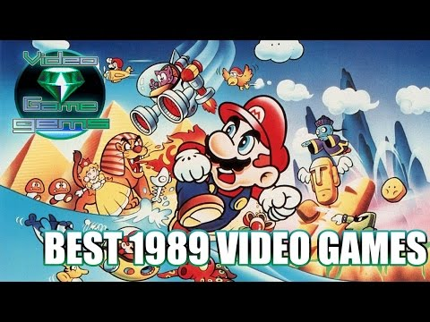
Как са се променили технологиите в тази сфера откакто започнах?

Slide 12
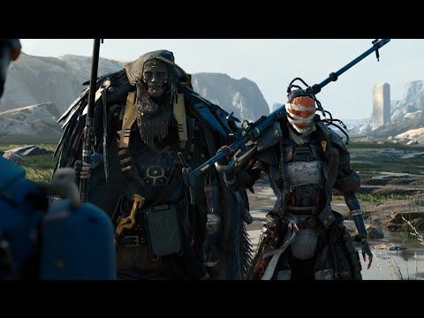

Slide 13
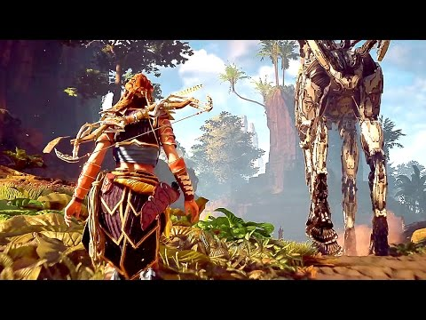

Slide 14
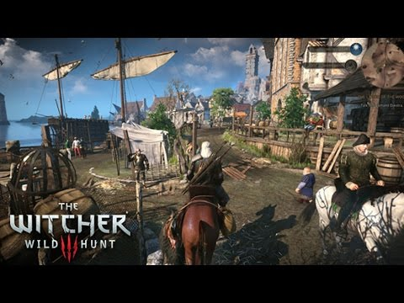

Slide 15
Къде най-много ги виждаме и колко често всъщност не забелязваме, че това което гледаме е работа на компютър?
Перфектният специален ефект е постигнат тогава, когато задаваме въпроса:
“Къде има специален ефект?”

Slide 16
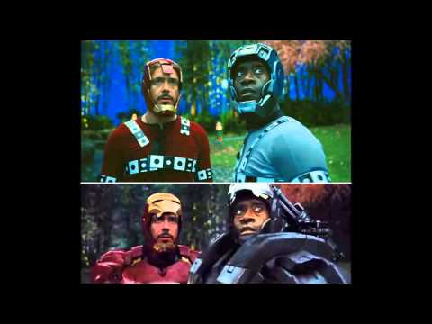

Slide 17
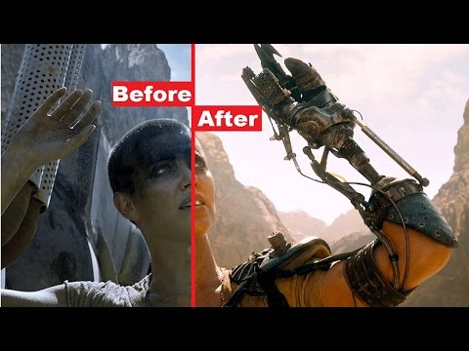

Slide 18
Какво бихте казали за бъдещето и тези технологии?
AR - Augmented Reality
VR - Virtual Reality
Virtual 3D Actors for movies and Video-games
Educational Applications
Infotainment
Scientific Visualizations
AR Commerce
Archeology sites AR-VR Restoration

Slide 19
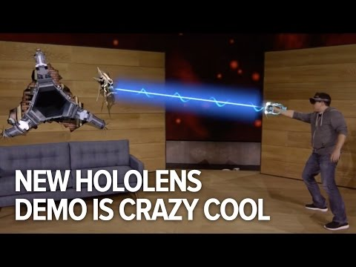

Slide 20
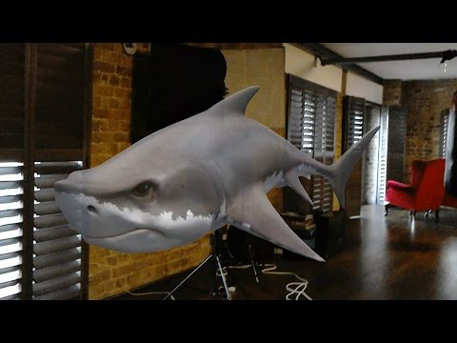

Slide 21
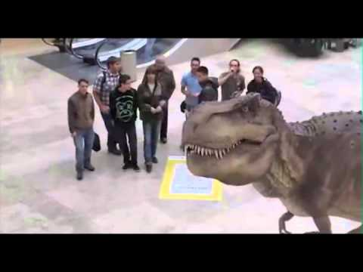

Slide 22
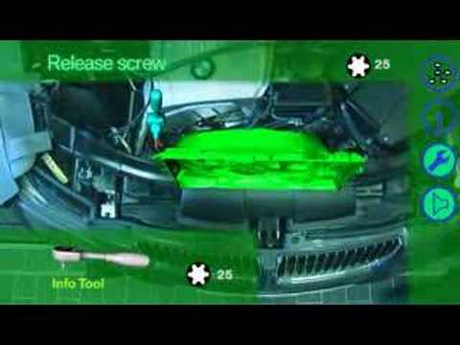

Slide 23
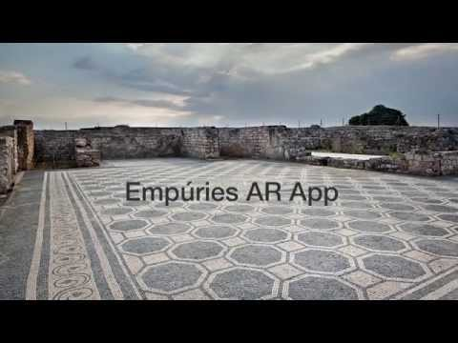

Slide 24
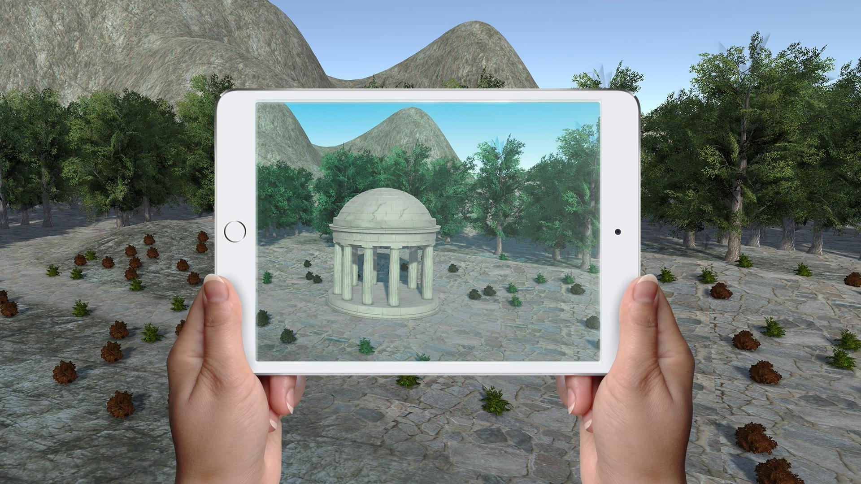
AR Project - Bulgarian Historical Sites - AR

Slide 25
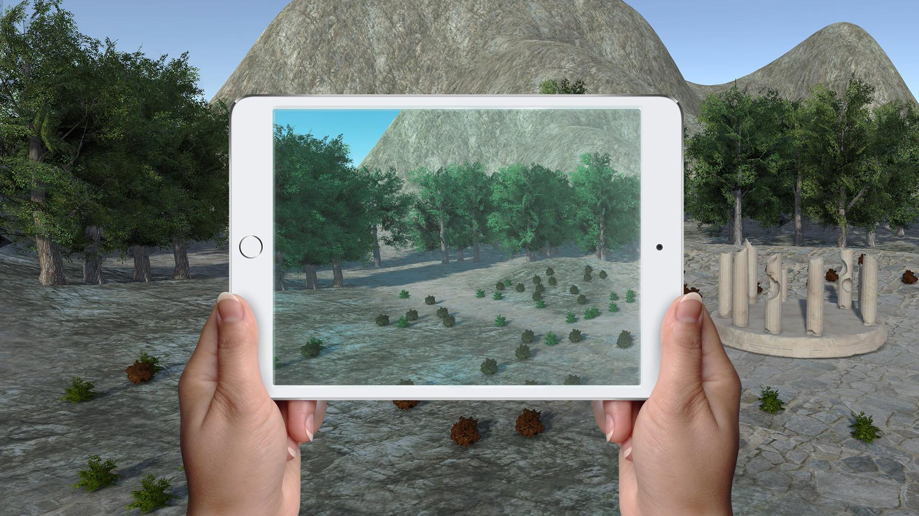
AR Project - Bulgarian Historical Sites - AR

Slide 26
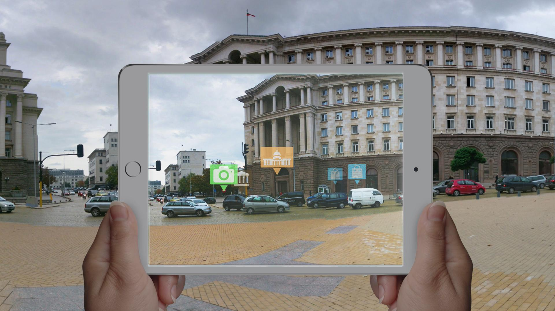
AR Project - Bulgarian Historical Sites - AR

Slide 27
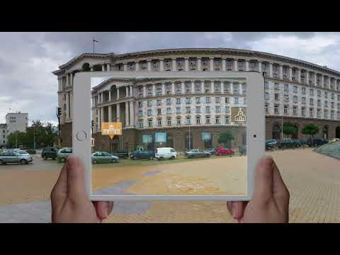
AR Project - Bulgarian Historical Sites - AR

Slide 28
Contact Info
Dimitri Detchev
3D Animation Instructor at SoftUni
Web: www.softuni.bg
Web: www.dimitri-studio.com
Email: dimitristudio@yahoo.com

Slide 29
Contact Info
Dimitri Detchev
3D Animation Instructor at SoftUni
Web: www.softuni.bg
Web: www.dimitri-studio.com
Email: dimitristudio@yahoo.com

Slide 30







Game Development Fundamentals
https://softuni.bg/courses/

Slide 31





Trainings @ Software University (SoftUni)
Software University – High-Quality Education, Profession and Job for Software Developers
softuni.bg
Software University Foundation
http://softuni.foundation/
Software University @ Facebook
facebook.com/SoftwareUniversity
Software University Forums
forum.softuni.bg

